Slide 1
假如真的需要选择……
报告人：秦铭
学号：21860425

Slide 2
人类的应对
生态危机
因人类的不合理活动，在全球规模或局部地区导致生态系统的结构和功能的损害，生命系统瓦解，从而威胁人类的生存和发展的现象。
1.在地球上实现可持续发展
2.离开地球定居其他星系
3.带着地球去流浪

Slide 3
移居其他星球及“流浪地球”的不可行性
1.迫在眉睫的生态危机中有足够时间找到新的行星吗？
2.倘若人类在全面生态危机之前找到其他宜居星球，
2.1 找到其他宜居星球之后经过很久发生了生态危机
2.2 找到其他宜居星球不久便发生了生态危机
两种方式不可避免地都要牺牲很多的人，代价太大！
Notes:
流浪地球 死亡人数过多
美丽的妻子患病

Slide 4
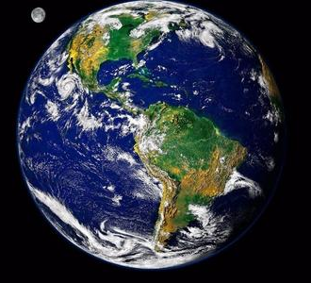
可持续发展
1.了解一个星球上诞生生命条件的严苛，我们应该珍惜爱护我们的唯一家园。
Notes:
1.与太阳距离恰好适中，保证温度不冷不热，使液态水存在成为可能。
2.岩石星球，大小恰好能抓住气体分子形成大气层。
3.存在水。

Slide 5
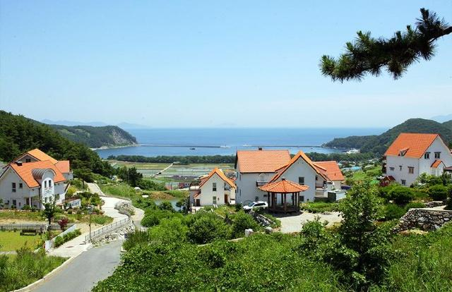
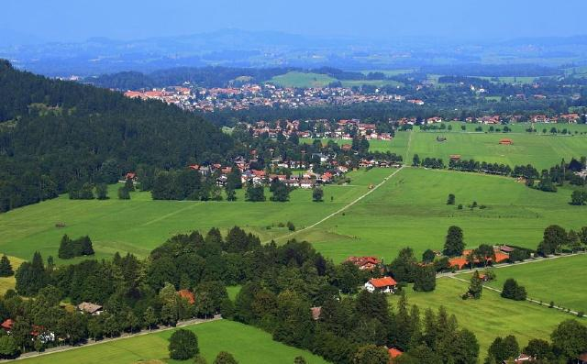
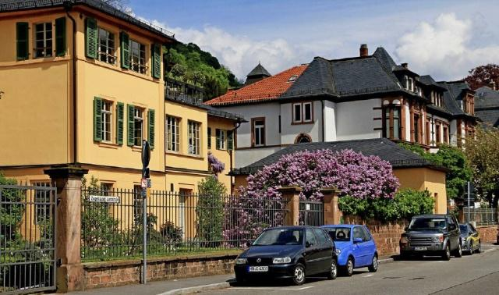
2.可持续发展并不意味人类无法过上高质量的生活。
德国生态小镇（人与自然和谐相处典范）
Notes:
图为德国的生态小镇：
1.土地划分形成集聚效应 可耕种用地 居住用地 工厂用地合理划分，便于农业机械化和因地制宜的高附加值种植，工厂也得以合理经营
2.并非没有工业，住在小镇的人口绝大多数都在附近工厂工作。
3.基础设施完善 交通方便，完备的暖气、直饮水、天然气以及网络系统
4.对污水和垃圾的处理相当的重视
5.发展旅游业
参考：http://wemedia.ifeng.com/44070877/wemedia.shtml

Slide 6
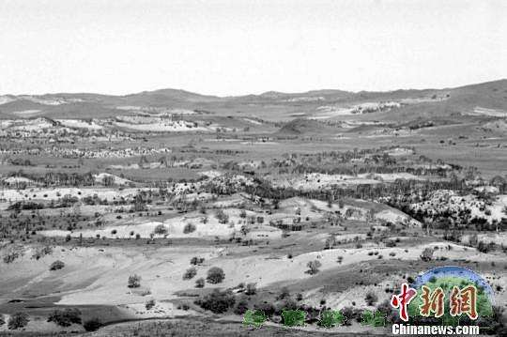
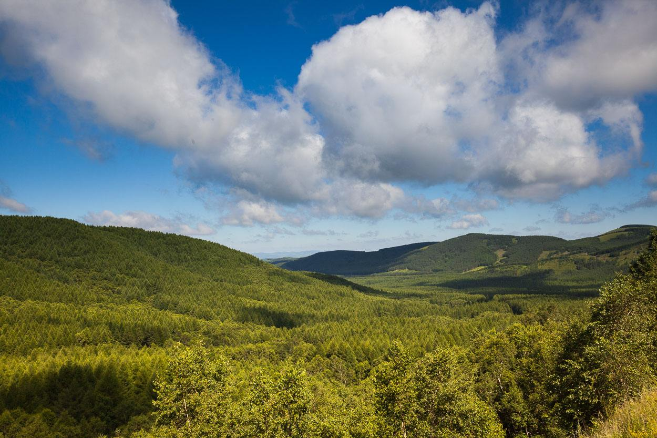
3.可持续发展的可行性更高
相比于相比于移民外太空，可持续发展可行性更高，并且从根本上解决了问题。
通过几代护林员的努力，塞罕坝从荒漠变为林海 人类完全有能力，也能做到可持续发展！

Slide 7

4.可持续发展可借助科技实现
1.预测环境灾害气候变化
2.利用大数据进行土地类型分类，精细有效利用资源。
3.开发利用清洁能源
4.设计制造低耗能机器。
……等等

Slide 8
可持续发展是现实的选择！

